Slide 1
同音の漢字
Week 6
３月２６日 火曜日

Slide 2
大西洋
太平洋

Slide 3
化け物
１．化学：chemistry
・化学調味料、化学物質 化学薬品
科学：自然科学

Slide 4
３．関心・・・興味があること
感心・・・人の言動を見て、自分の心が動く

Slide 5
感心・・・人の言動を見て、自分の心が動く
＊目上の人には使ってはいけません！！
→ 感服しました
→ 感銘（かんめい）を受けました

Slide 6
７．個人 故人 古人
故人：死んだ人
故：故郷（こきょう；ふるさと）

Slide 7
１８．
保健・・・健康を保つ（たもつ）
「保健体育」、「保健所」
保険・・・insurance

Slide 8
８．
気体
液体
固体

Slide 9
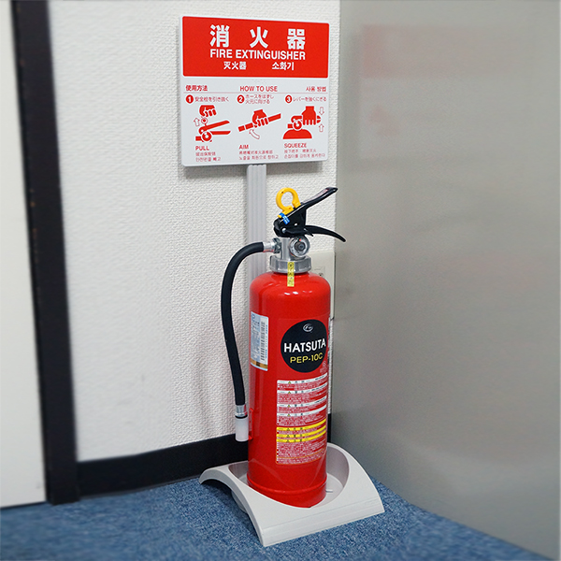
応用問題
９．消化 消火
消火器：

Slide 10
想像力 創造力
創造性

Slide 11
文明開化 明治以降
最底 ない！！！！

